Slide 1
Киргизийн Бүгд Найрамдах Улсын шүүхийн мэдээлэлд хандах эрх, олон нийтийн итгэлийг хѳгжүүлж буй байдал

Slide 2
Мэдээллийн хүртээмж
Мэдээлэл олж авах эрхийг Киргиз Улсын Үндсэн Хуульд заасан (33-р зүйл).
Иргэн бүр дараахь эрхтэй:
Мэдээлэл чөлөөтэй хайх, хүлээн авах, хадгалах, түгээх;
Төрийн байгууллага, албан тушаалтны үйл ажиллагааны талаар мэдээлэлтэй байх.
Шүүхийн ил тод байдал нь хууль дээдлэх, шүүхийн хараат бус байх, нийгмийн үр дүнтэй хяналтын үндсэн тулгуур багана болдог.

Slide 3
Нээлттэй шүүхийн үндсэн зарчмууд:
Шүүхийн үйл ажиллагааны ил тод байдал (Эрүүгийн ХХШТ хуулийн 291 дүгээр зүйл; Иргэний ХХШТ хуулийн 13 дугаар зүйл);
Шүүхийн шийдвэрт хандах (sot.kg ба portal.sot.kg порталуудаар дамжуулан авах боломжтой);
Шүүгчийн сахилгын шийтгэл, томилгоо, сонгон шалгаруулалт зэрэг шүүгчдэд холбоотой мэдээллийг ил болгох
Шүүхийн үйл ажиллагаанд хяналт тавихад хэвлэл мэдээлэл, иргэний нийгмийн идэвхтэй оролцоог хангах
Зорилго нь зөвхөн олон нийтэд мэдээлэл өгөх бус бодит итгэлийг бий болгох - шүүхүүд улс төрийн болон бизнесийн явцуу ашиг сонирхлын төлөө бус хуулийн дагуу ажилладаг гэдэгт итгэх олон нийтийн итгэлийг хангах явдал юм.

Slide 4
Шүүхэд итгэх олон нийтийн итгэлийг
Хангаж буй байдал
2023 ХЭИ-ийн дагуу шүүхэд итгэх итгэлийн үзүүлэлтүүд
Эх сурвалж: Transparency International авлигын төсөөллийн индекс 2023
Улс | CPI 2023 Оноо | Зэрэг | Тайлбар
Дани | 90 | 1 | Шүүхийн тогтолцоонд олон нийтийн итгэл өндөр, хараат бус, ил тод.
Финланд | 87 | 2 | Авлигын хамгийн бага түвшинтэй, хүчтэй шүүхтэй
Шинэ Зеланд | 85 | 3 | Шүүхийн үйл ажиллагаанд иргэдийн идэвхтэй оролцоотой, ил тод тогтолцоотой.
Швейцарь | 84 | 4 | Шүүхийн бие даасан байдал хүчтэй, авлигатай тэмцэх үр дүнтэй механизмтай.
Швед | 83 | 5 | Ил тод шүүхийн тогтолцоог эрх зүйн боловсронгуй соёлоор хангасан.
Киргиз | 26 | 141 | Олон нийтийн итгэлийн түвшин доогуур; шүүхийн хараат бус байдал, байгууллагын ил тод байдлын асуудлаар бэрхшээл их
Тажикстан | 20 | 162 | Шүүхийн авлига, шүүхийн хараат бус байдлыг алдагдуулж байгаа томоохон асуудлуудтай
Туркменистан | 18 | 170 | Олон нийтийн итгэл үнэмшил маш доогуур, шүүхийн хараат бус байдал алдагдсан

Slide 5
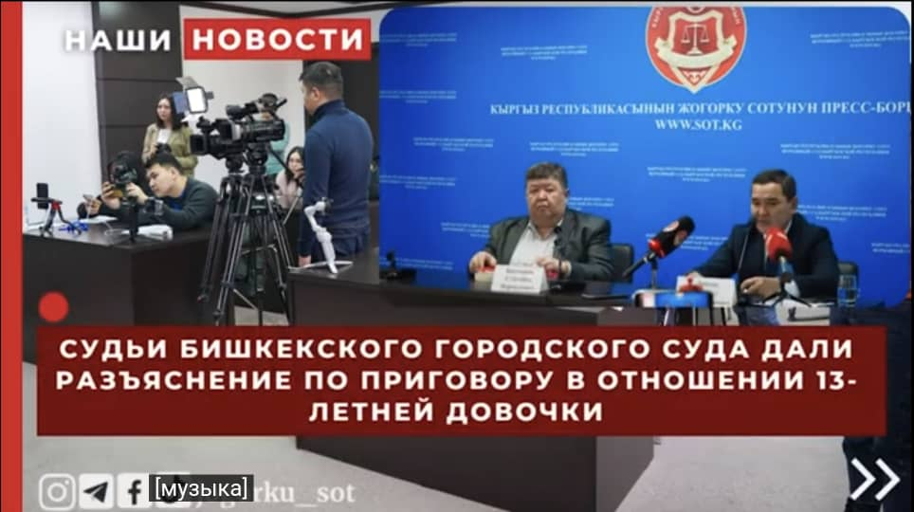
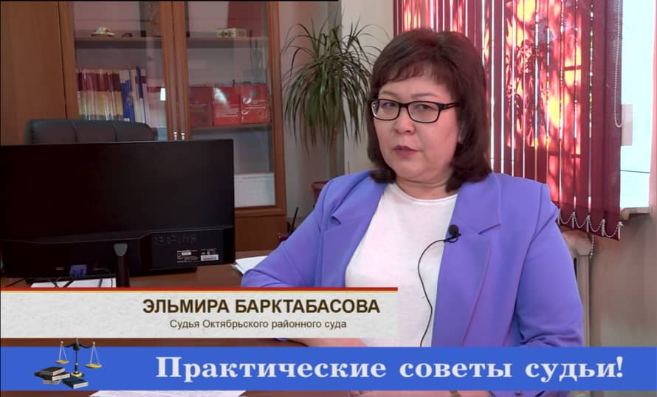
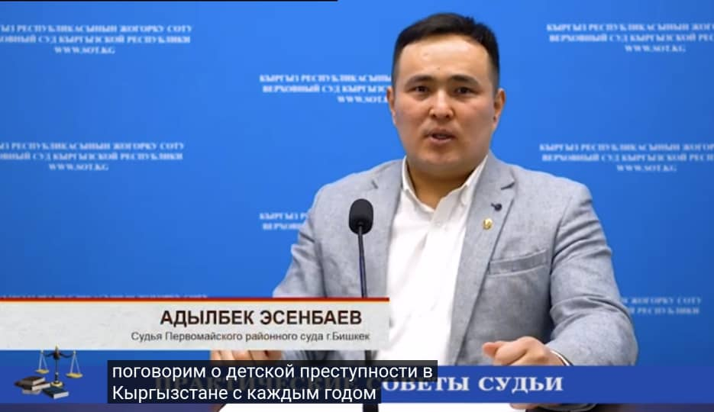
Шүүхийн шийдвэрийн талаарх ойлголтыг нэмэгдүүлэх:
Бүгд Найрамдах Киргиз Улсын шүүхүүд талуудын хүсэлтийн дагуу шийдвэрээ тодруулах механизмыг идэвхтэй хэрэгжүүлж байгаа нь эрх зүйн тодорхой байдлыг нэмэгдүүлж, шүүхийн тогтолцоонд итгэх иргэдийн итгэлийг бэхжүүлж байна.
Шүүгчдийн видео бичлэгүүд: Шүүгчид шүүхийн практикийн гол зүйлсийг тодруулсан сургалтын видео хичээл бичүүлж, хэрэг шийдвэрлэх ажиллагаанд оролцогчид болон бусад оролцогчдод үнэ цэнэтэй заавар ѳгдѳг.

Slide 6
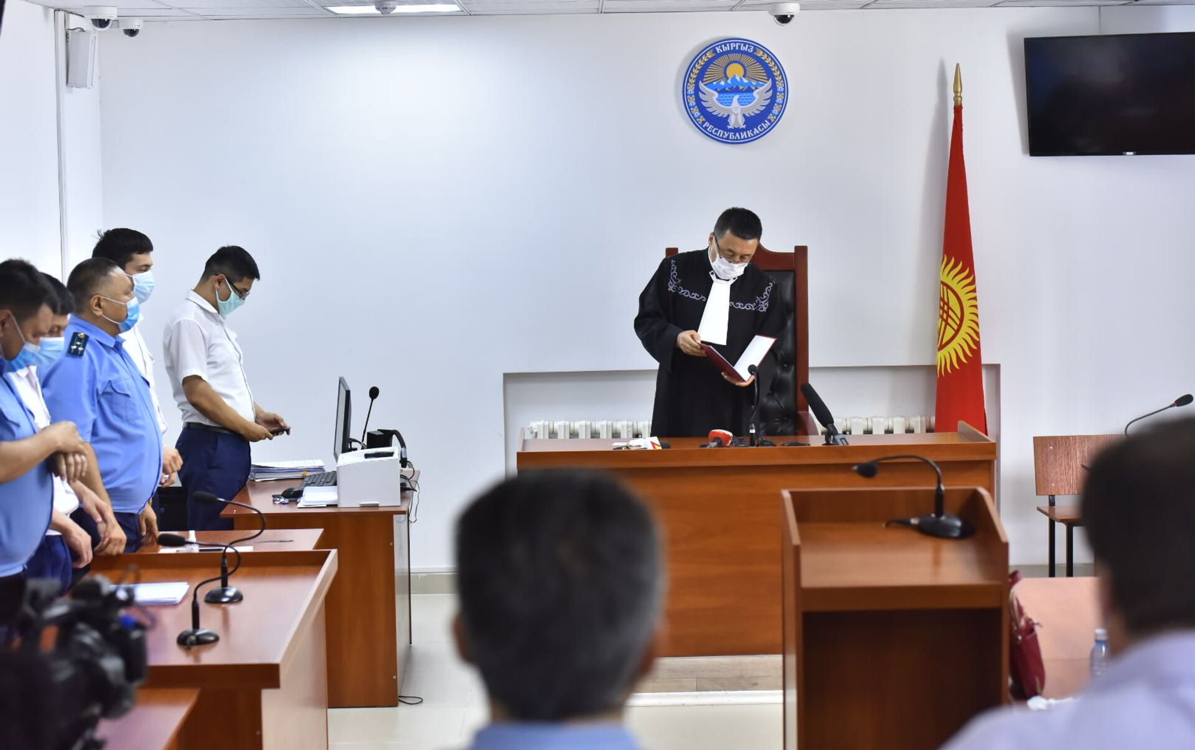
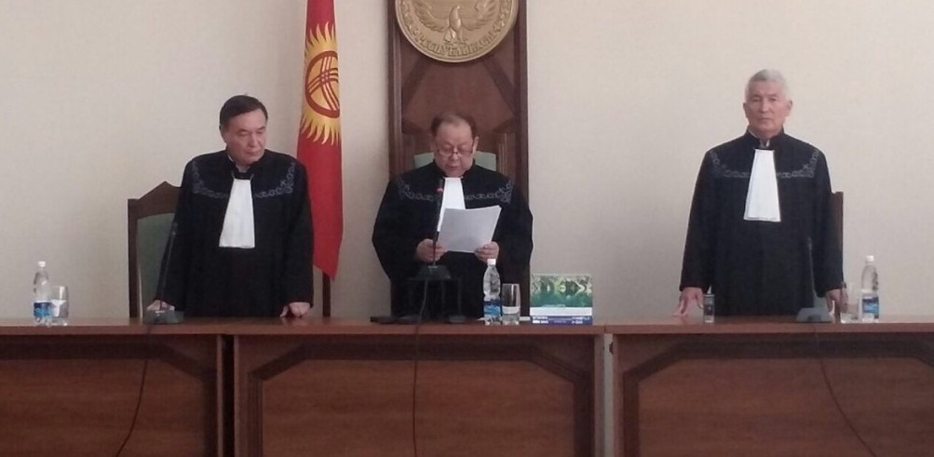
Бүгд Найрамдах Киргиз Улсын процессийн хууль тогтоомжоор шүүхийн шийдвэрийн ил тод, нээлттэй байдлыг хангаж, шүүхийн шийдвэрийн талаарх олон нийтийн ойлголтыг хөнгөвчлөхийн тулд шүүхийн шийдвэрийг танилцуулсны дараа ойлгомжтой тайлбарлахыг үүрэг болгосон.

Slide 7
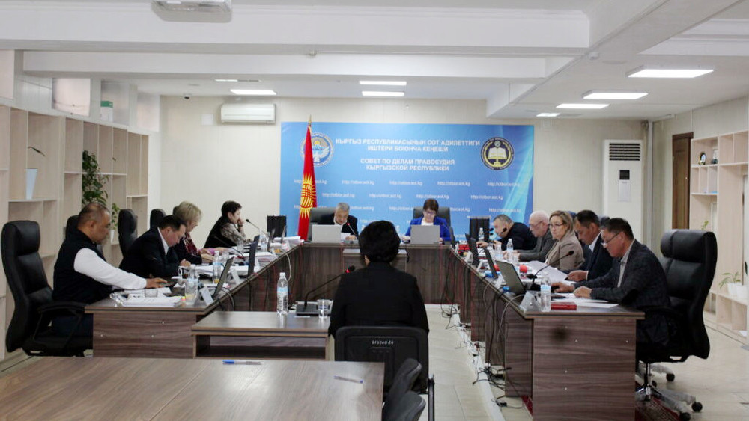
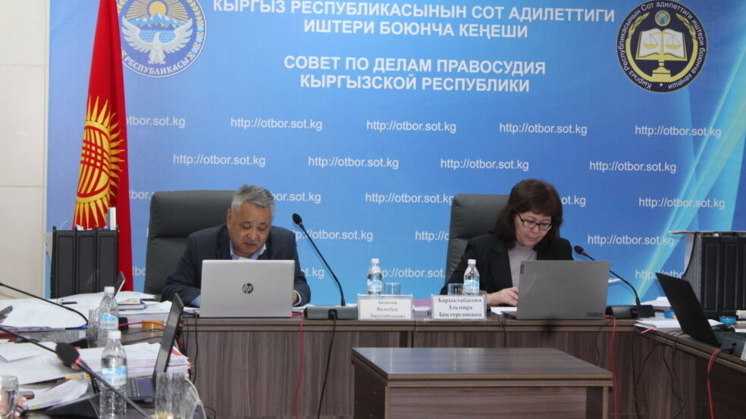
.
Шүүхийн асуудал эрхэлсэн зөвлөлийг бүрдүүлэхэд иргэний нийгмийн төлөөлөл оролцож, шүүхийн томилгооны ил тод, хариуцлагатай байдал, иргэдийн итгэлийг хангадаг.
Бүгд Найрамдах Киргиз улсад шүүхийг томилох журам шинэчлэгдэж байгаа бөгөөд хүний ​​өрөөсгөл хандлагыг багасгаж, процессын ил тод байдлыг нэмэгдүүлэх зорилготой цахим технологийг нэвтрүүлж байна.

Slide 8
Бүгд Найрамдах Киргиз Улсын 2025 оны 5-р сарын 19-ний өдрийн 96-р хууль: Бүгд Найрамдах Киргиз Улсын Эрүүгийн ХХШТ хуульд нэмэлт, өөрчлөлт оруулах тухай
Шүүх хуралдааныг шууд дамжуулах: Энэ хуулийн дагуу эрүүгийн хэргийн шүүх хуралдааныг бодит цаг хугацаанд нь дамжуулж, шүүхийн ил тод байдал, олон нийтэд хүртээмжтэй байдлыг сайжруулж байна.
Дуу, дүрсний бичлэг заавал хийх (AVR): энэ нэмэлт өөрчлөлт нь эрүүгийн хэрэг хэлэлцэх ажиллагаанд AVR-ийг заавал хийхийг даалгаж, шүүхийн хэрэг шийдвэрлэх ажиллагааг үр дүнтэй, аюулгүй явуулахыг дэмжиж байна.
Уг хуулийн дагуу, AVR хийхгүй байхыг тусгайлан зѳвшѳѳрснѳѳс бусад тохиолдолд AVR хийгээгүй нь шүүхийн шийдвэрийг өөрчлөх, хянах, хүчингүй болгох үндэслэл болно.

Slide 9
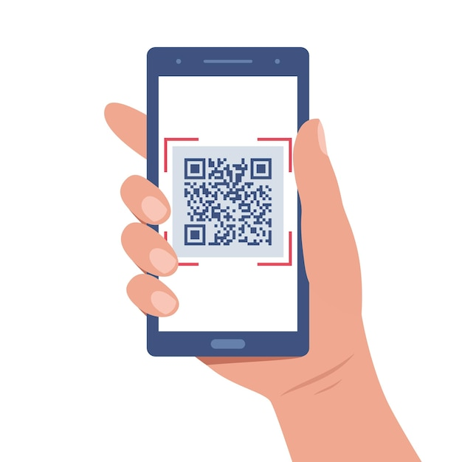
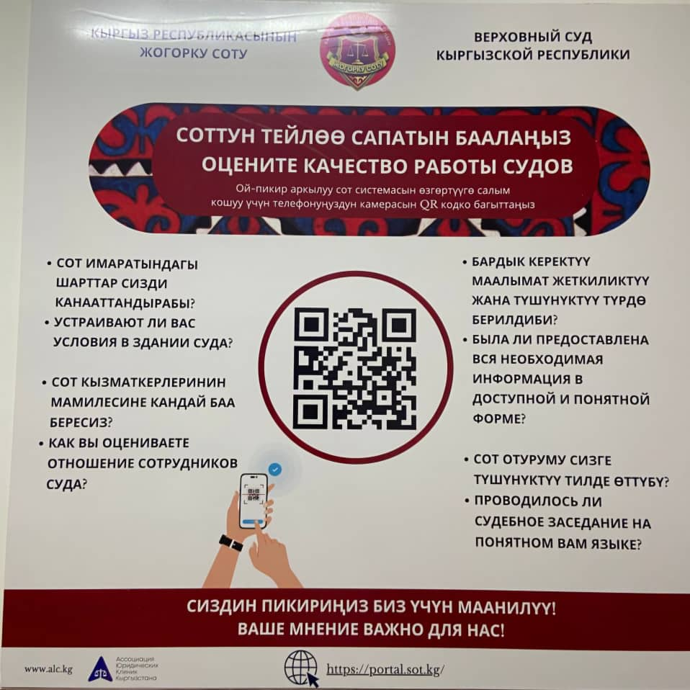
Шүүхэд үйлчлүүлэгчдийн санал хүсэлтийн судалгаа
Бүгд Найрамдах Киргиз Улсын Дээд Шүүх улсын хэмжээнд шүүхийн байгууллагуудад QR код суурилуулсан санал хүсэлтийн системийг нэвтрүүлсэн. Шүүхээр үйлчлүүлэгчид шүүхийн үйл ажиллагаа, хэрэг хянан шийдвэрлэх ажиллагааны чанарыг үнэлж, шүүхийн мэргэжлийн байдлын талаар санал бодлоо илэрхийлэх боломжтой. Энэхүү санаачилга нь Бүгд Найрамдах Киргиз улсын шүүхийн ил тод байдлыг нэмэгдүүлэх, олон нийтийн итгэлийг бэхжүүлэх, шүүхийн удирдлагын ерөнхий чанарыг дээшлүүлэх зорилготой.

